Slide 1


Slide 2


Slide 3
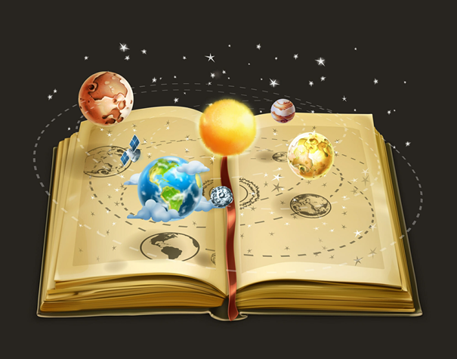

Slide 4
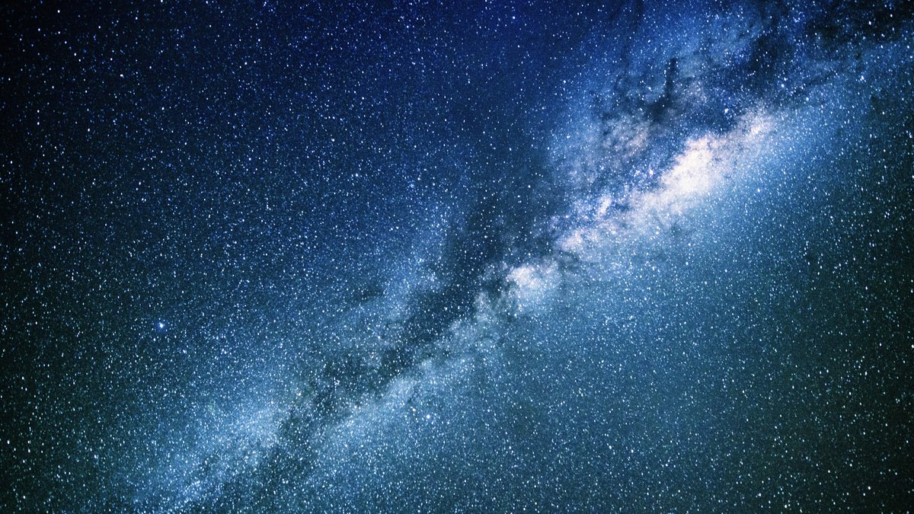

Slide 5
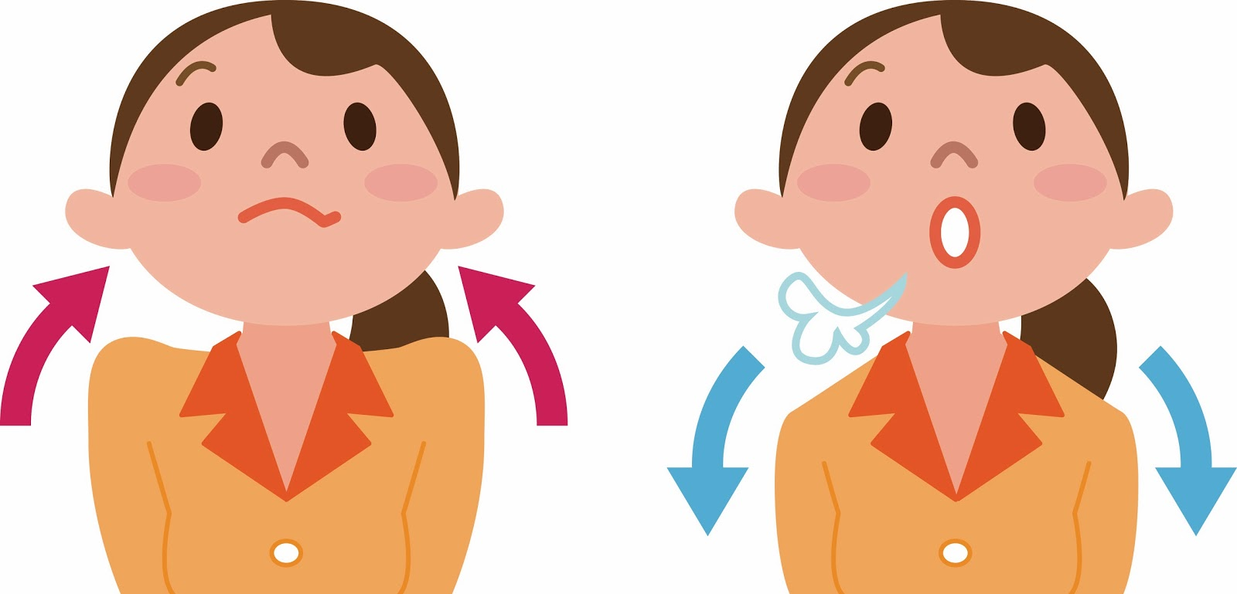

Slide 6
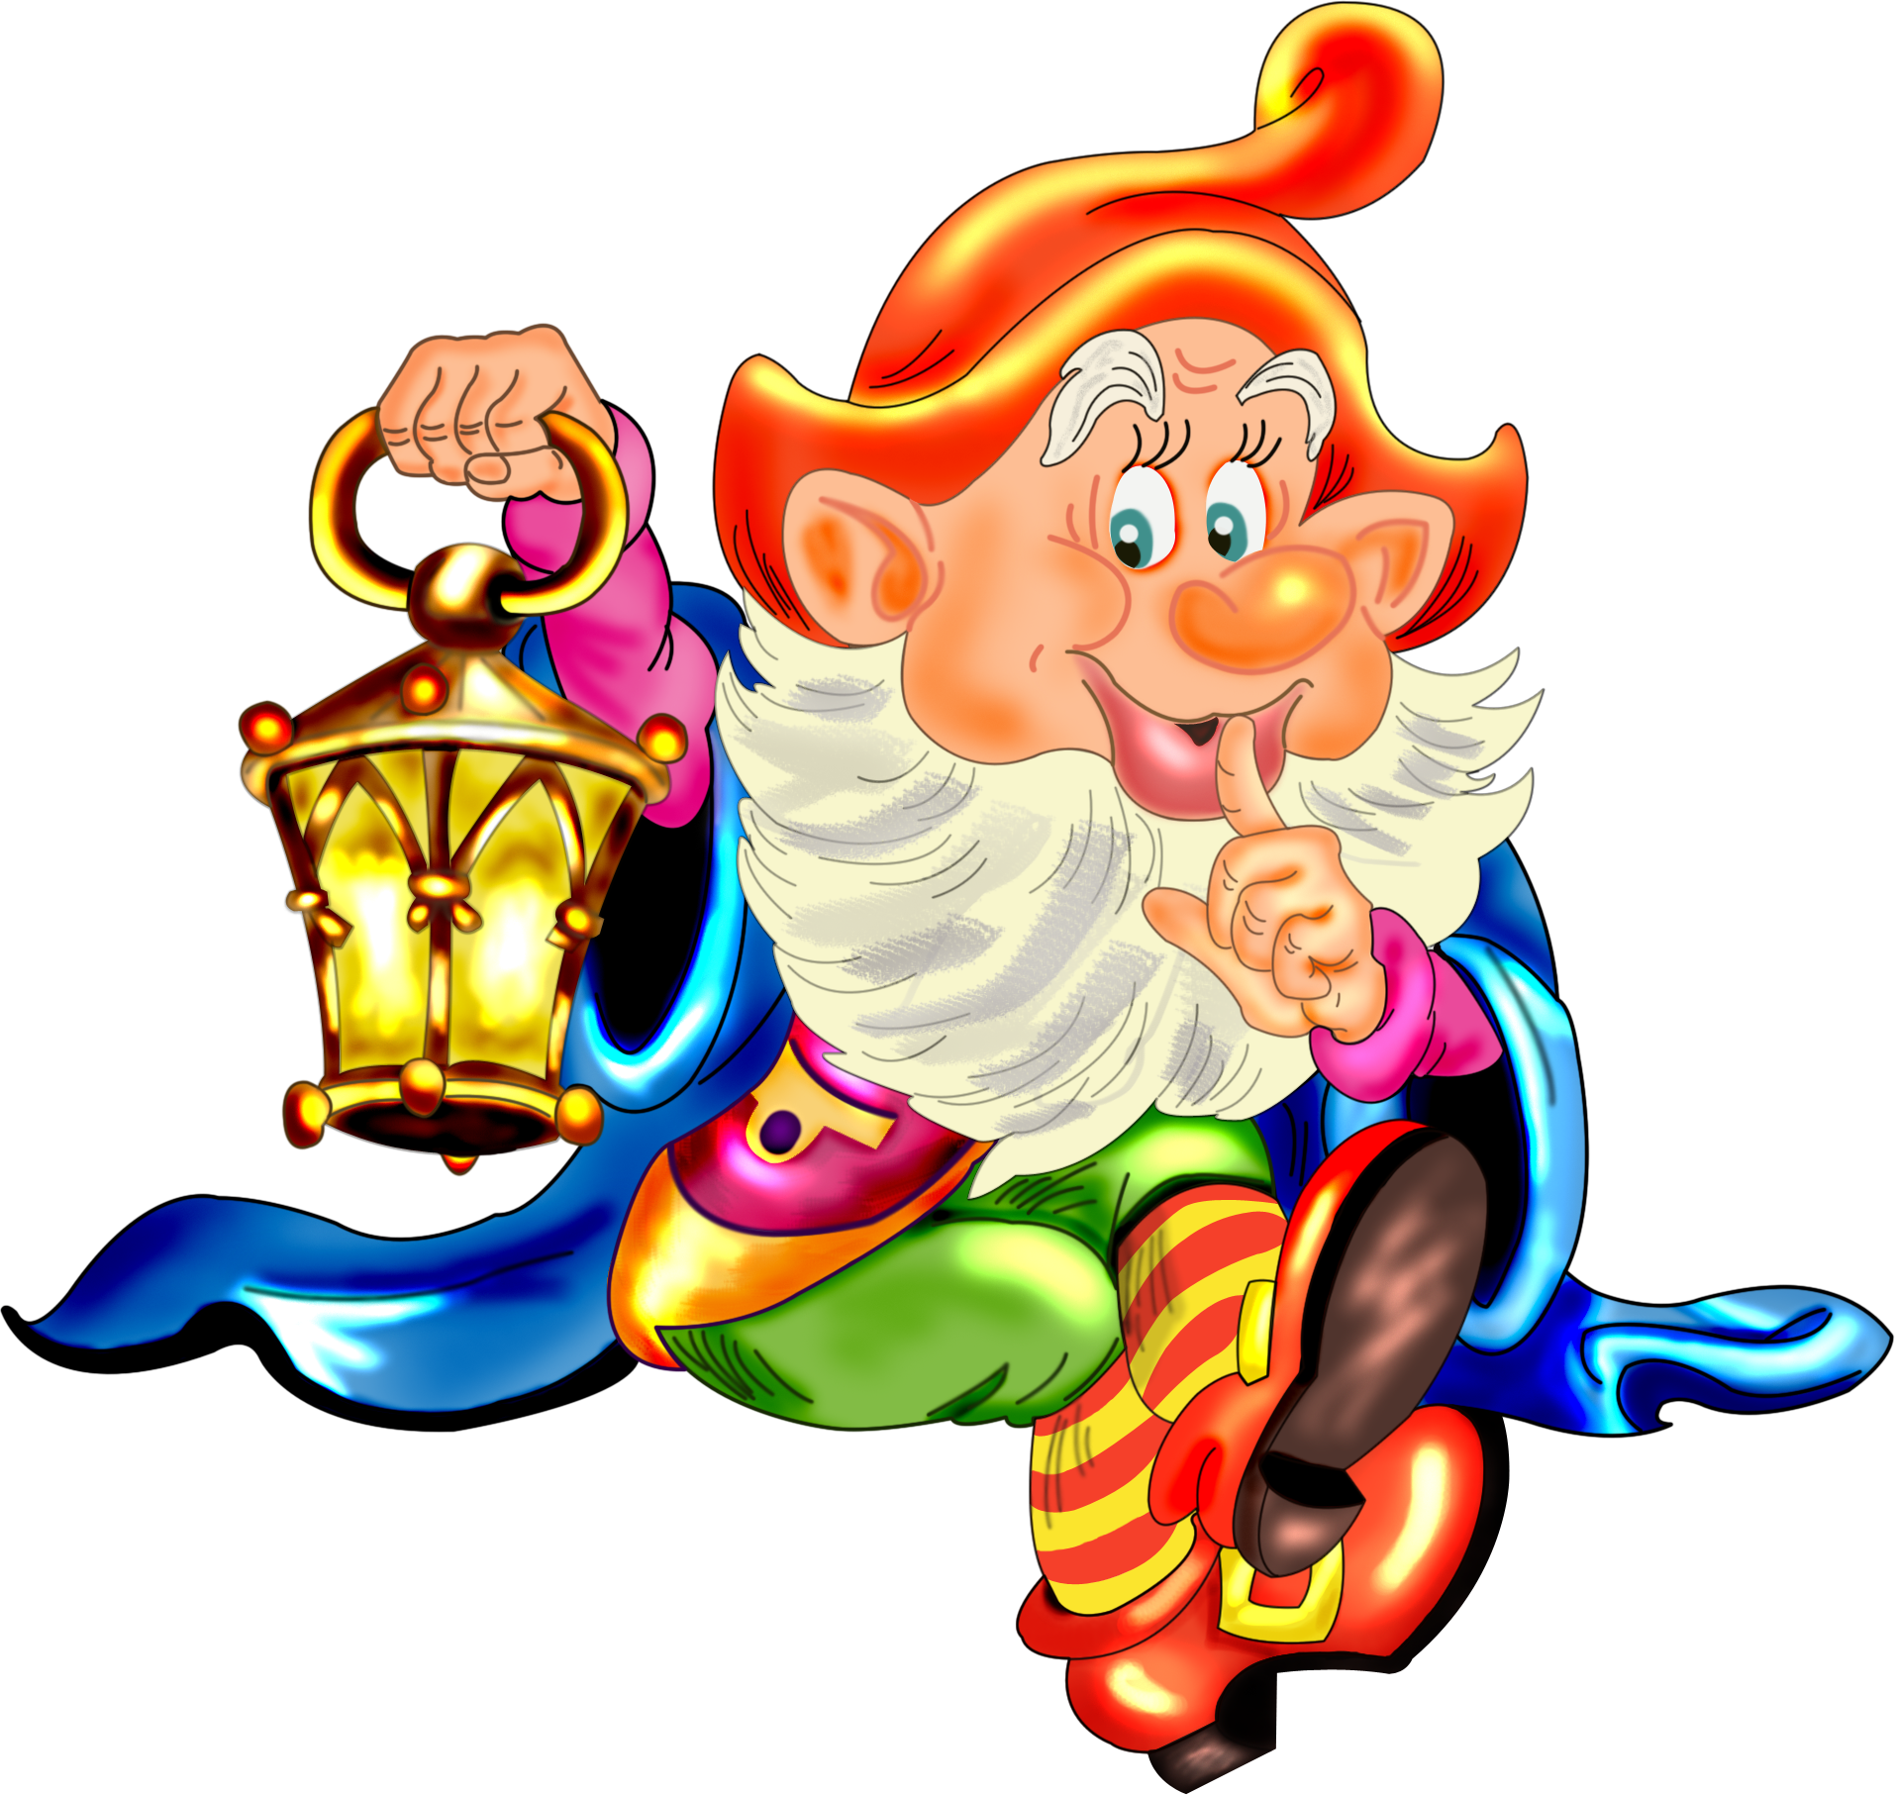
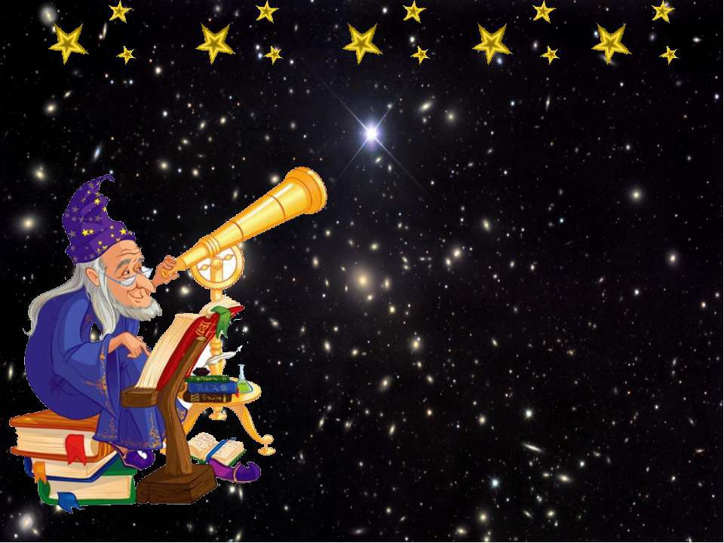
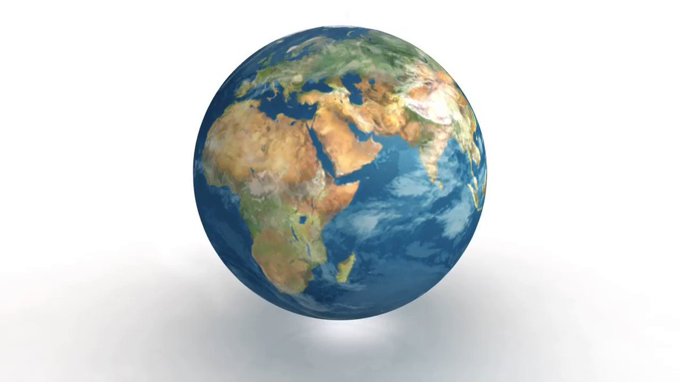
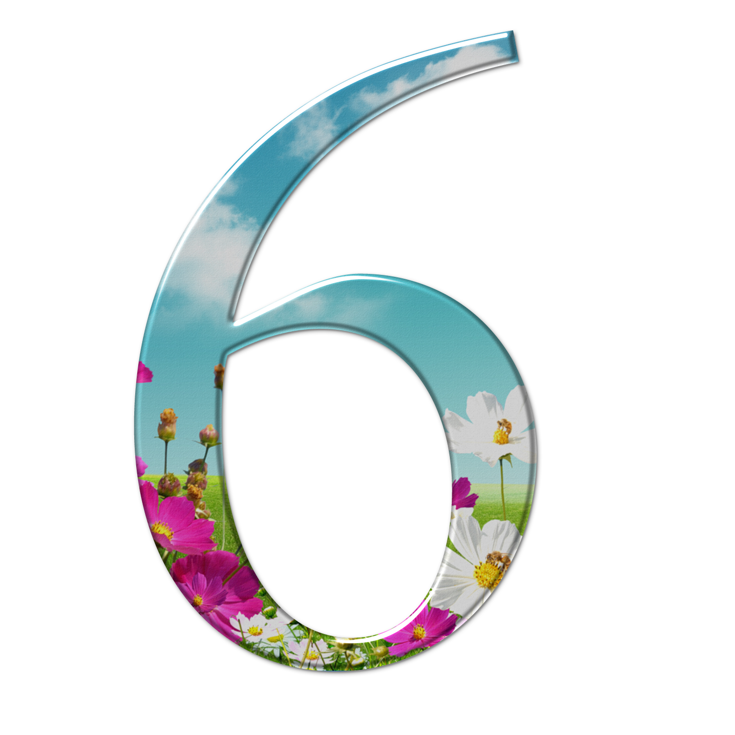
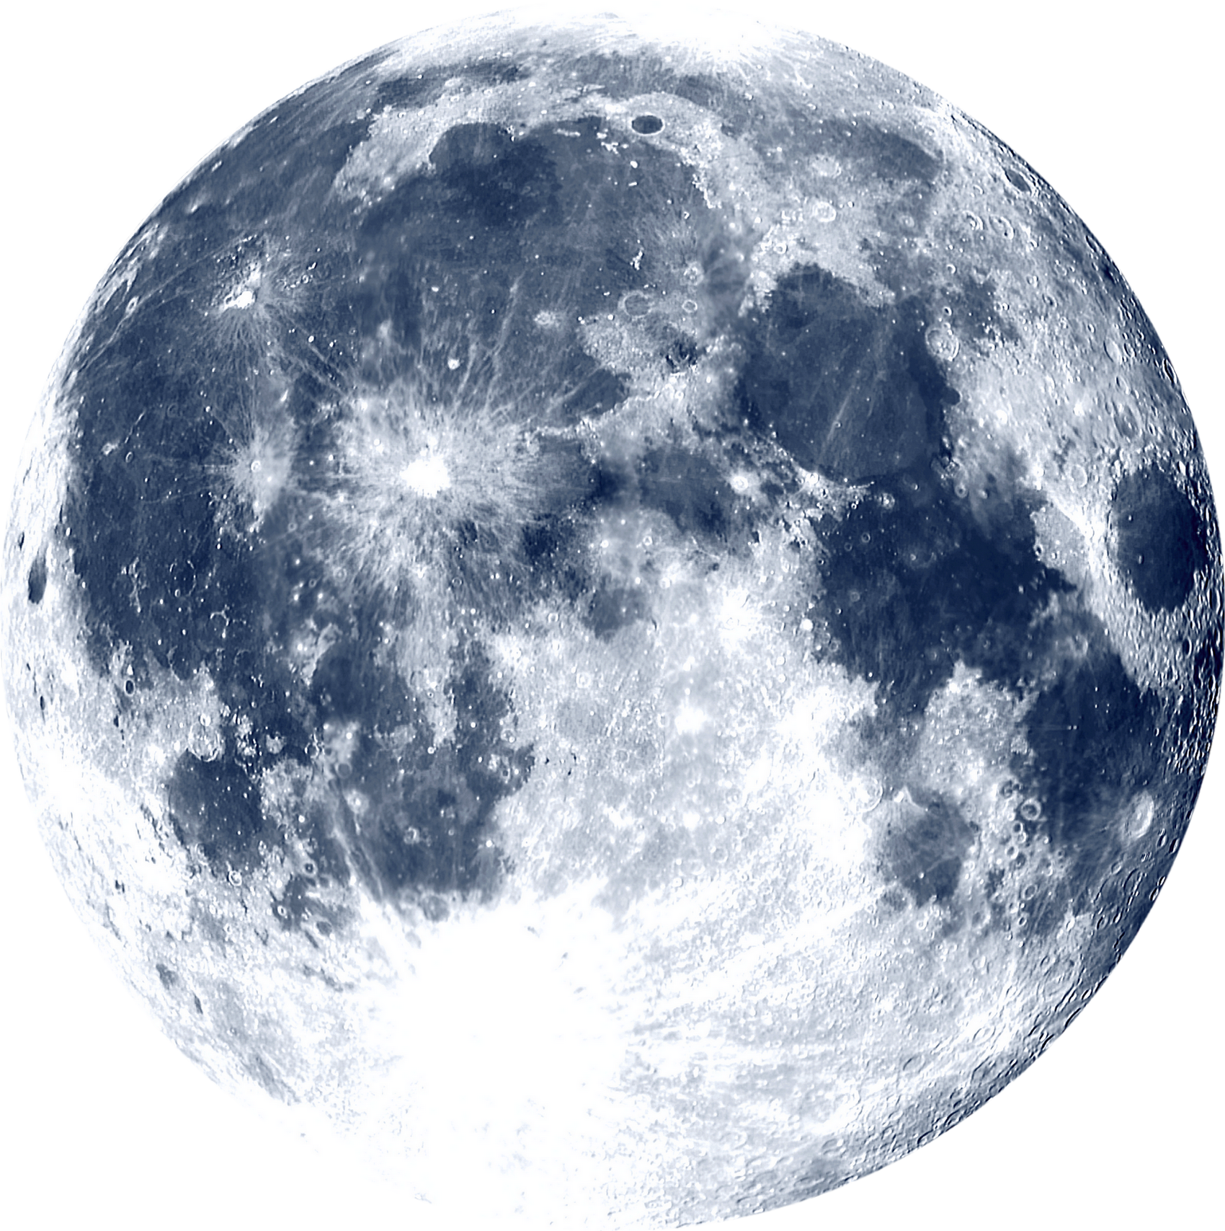


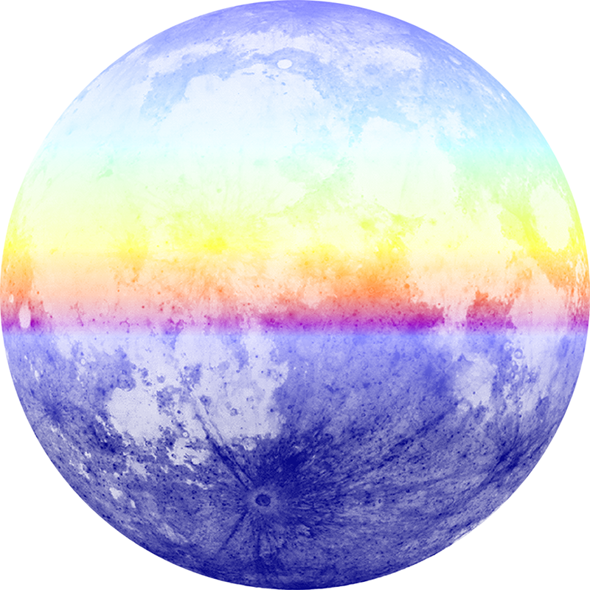
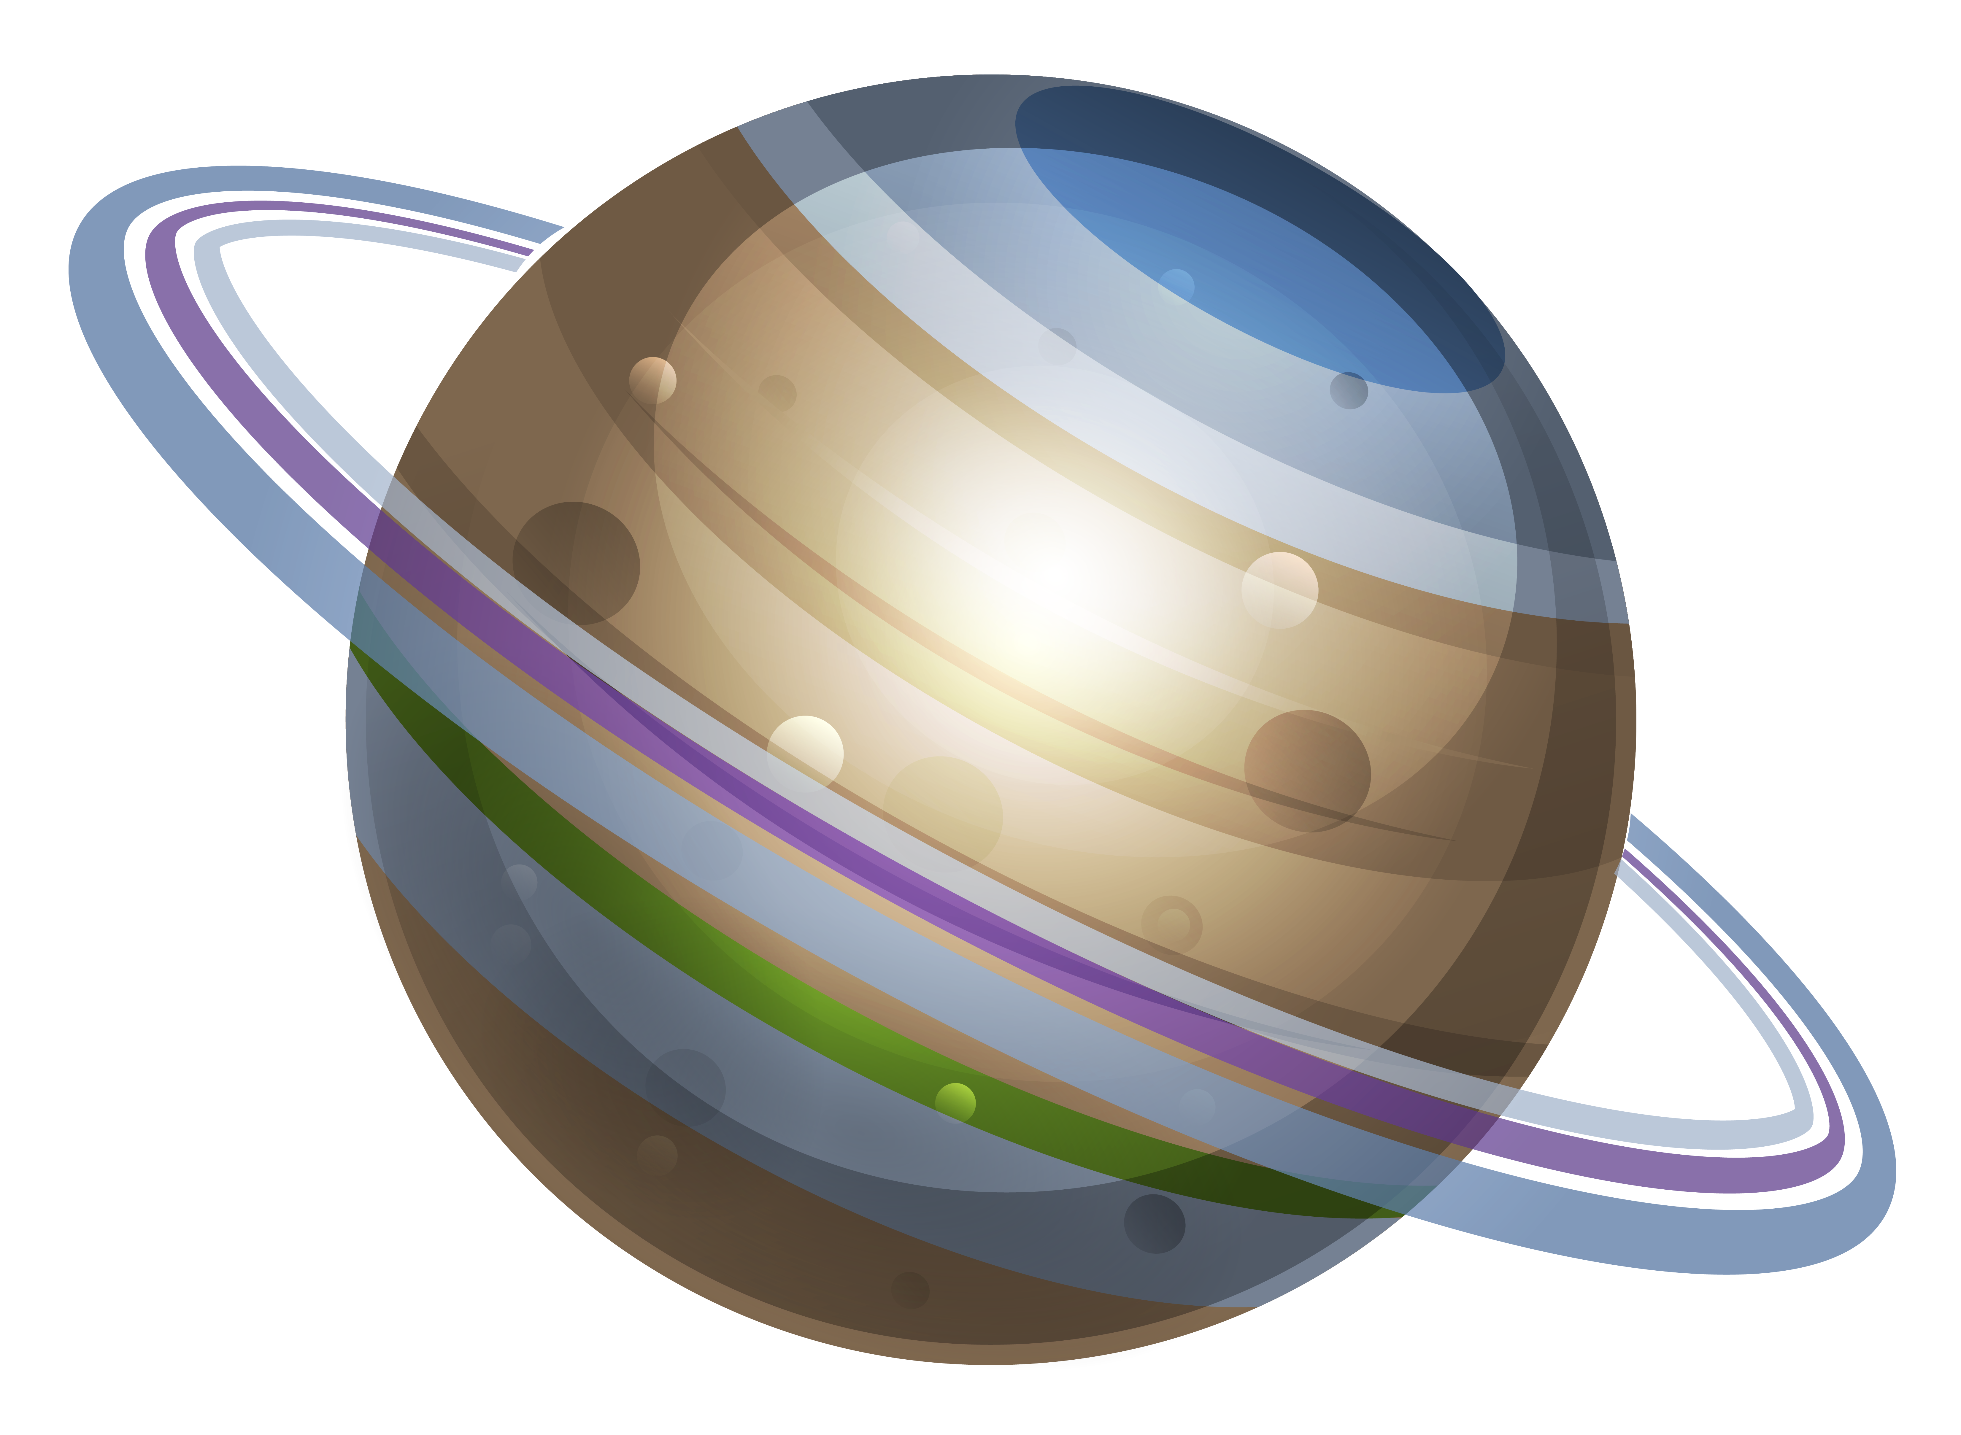
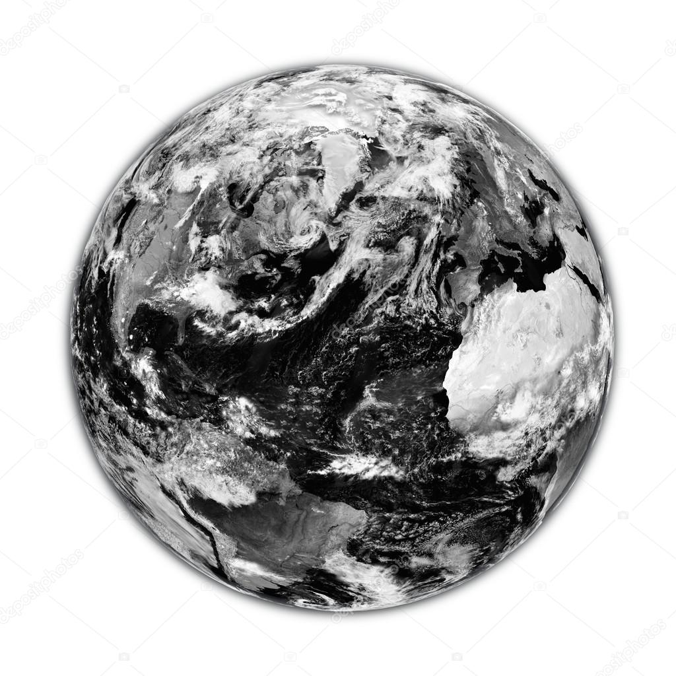

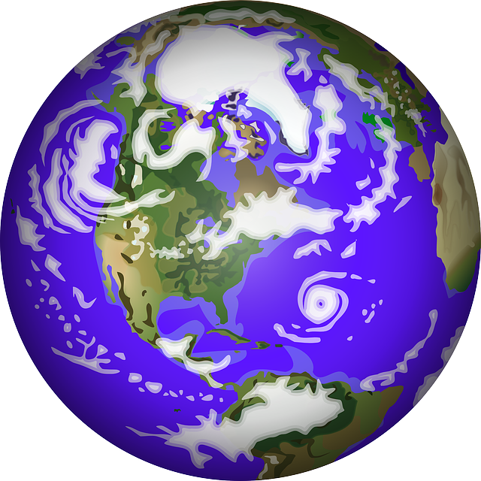


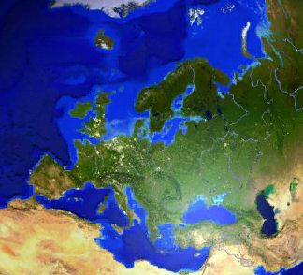
«ПЛАНЕТА
СКАЗОК»
ПЛАНЕТА
ЗВЕЗДОЧЕТ
«ПЛАНЕТА ЦИФР »
«ПЛАНЕТА
СЛОВ»
ПЛАНЕТА
ВРЕМЕНИ
ПЛАНЕТА
ЗАДАЧ

Slide 7
«ПЛАНЕТА
СКАЗОК»
ПЛАНЕТА
ЗВЕЗДОЧЕТ
«ПЛАНЕТА ЦИФР »
«ПЛАНЕТА
СЛОВ»
ПЛАНЕТА
ВРЕМЕНИ
ПЛАНЕТА
ЗАДАЧ

Slide 8
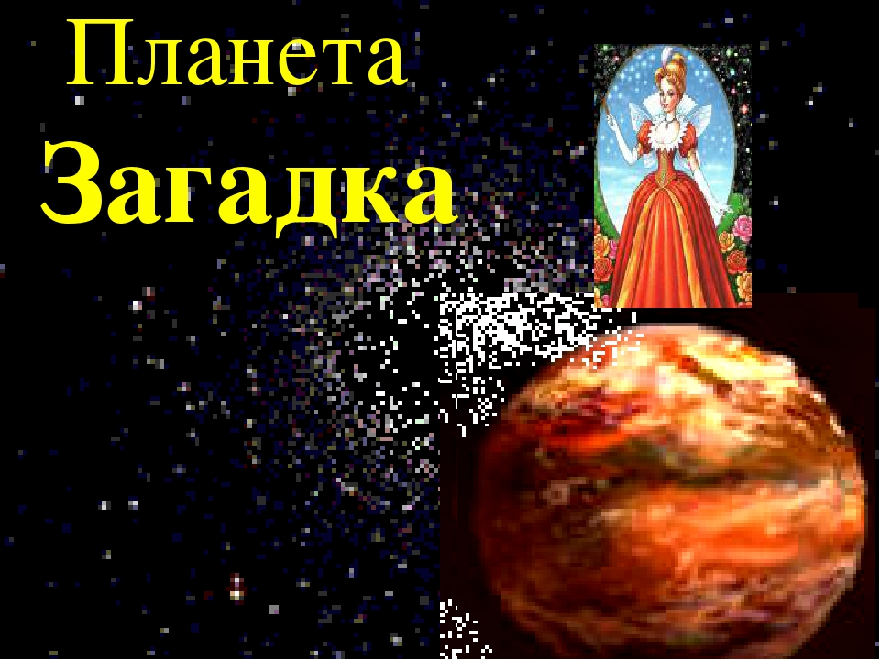

Slide 9
На странице букваря тридцать три богатыря мудрецов – богатырей знает каждый грамотей

Slide 10
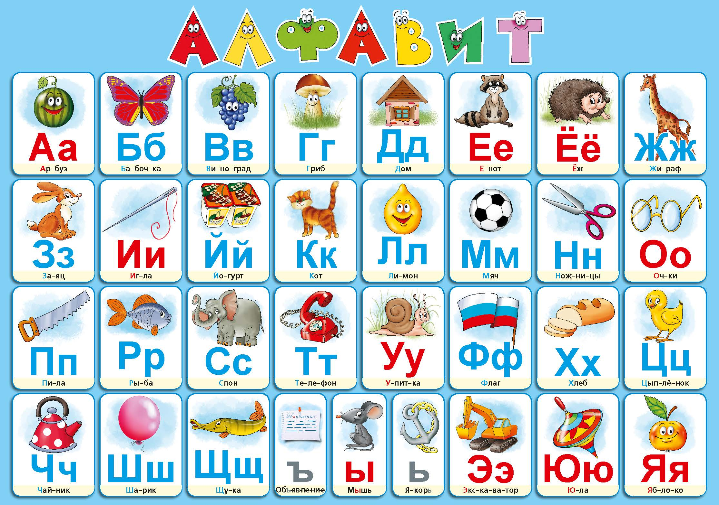

Slide 11
Я все знаю, всех учу,
А сама всегда молчу,
Чтоб со мною подружиться
Нужно грамоте учиться.

Slide 12
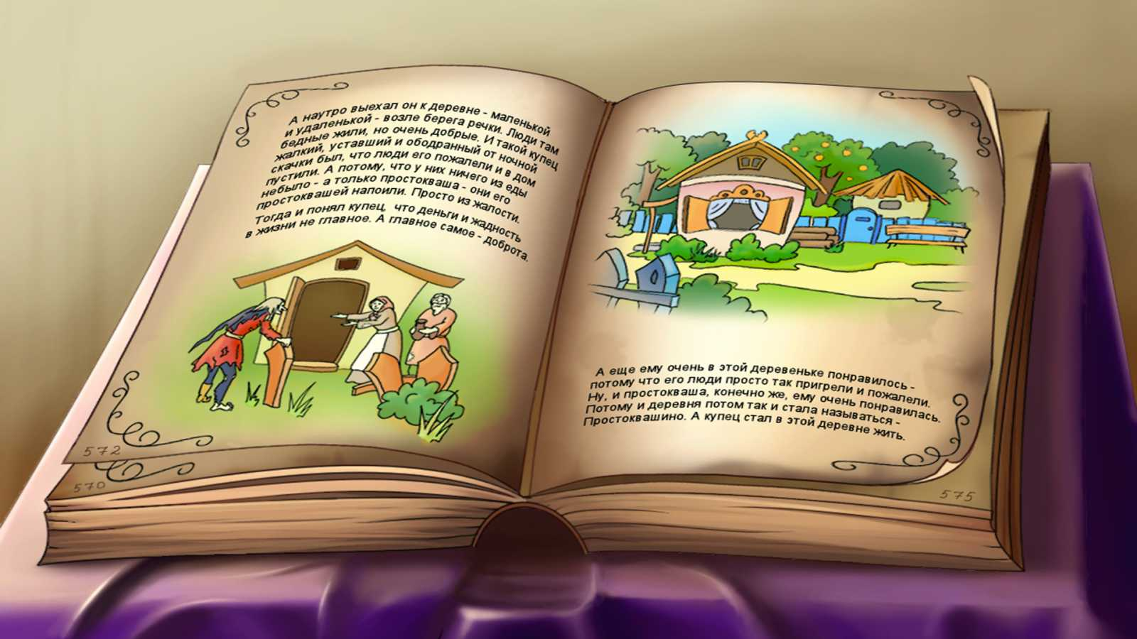

Slide 13
Познакомишься со мной -
И увидишь шар земной.
Покажу тебе все страны
И моря, и океаны.

Slide 14
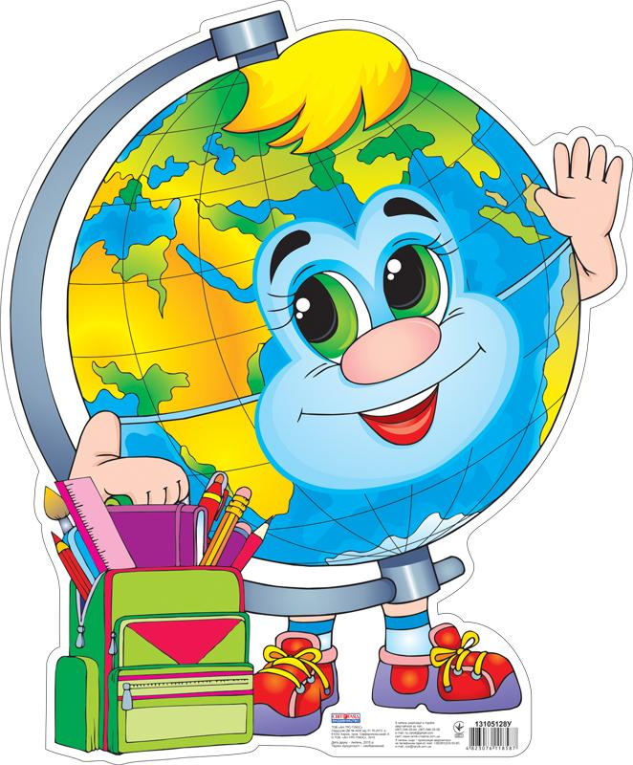

Slide 15
Проживают в умной книжке
Хитроумные братишки.
Десять их, но братья эти
Сочиняют все на свете.

Slide 16
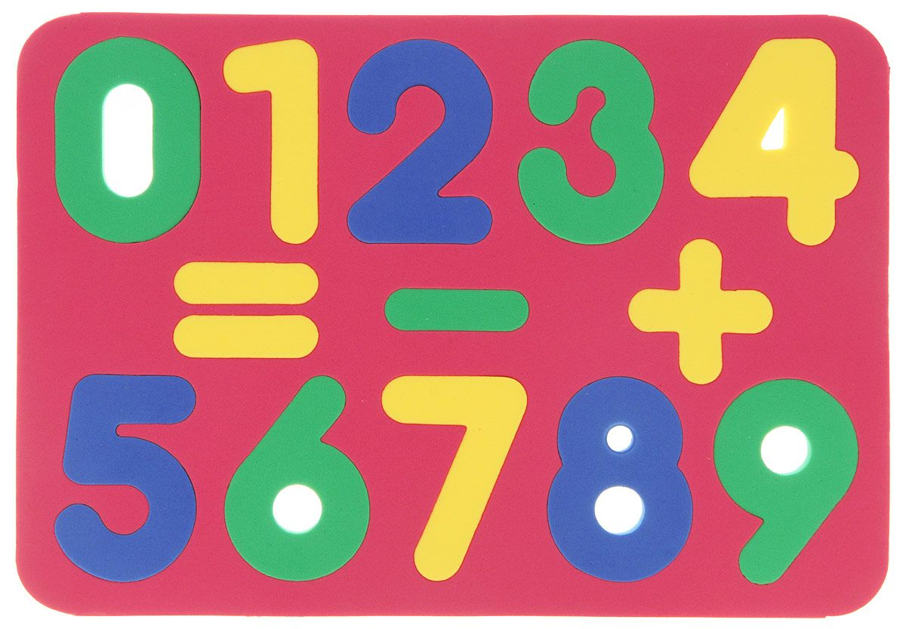

Slide 17
Грамоты не знаю,
А писать помогаю.

Slide 18
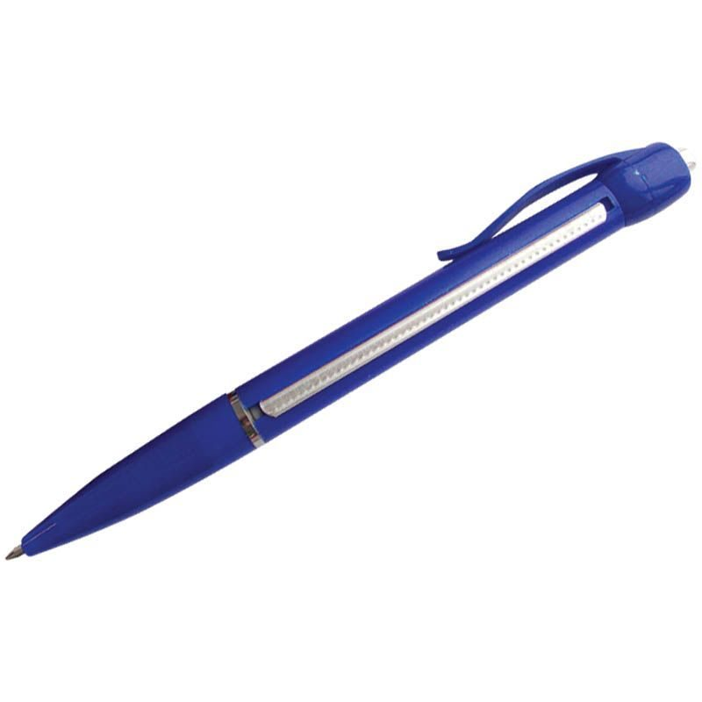

Slide 19
Зимою в школу он бежит,
А летом в комнате лежит.
Как только очень настает,
Меня он за руку берет.

Slide 20


Slide 21
То я в клетку, то в линейку.
Написать по ним сумей ка!
Можешь и нарисовать…
Что такое я?

Slide 22
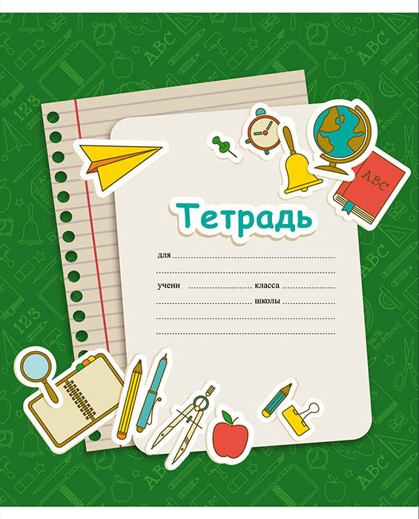

Slide 23
Выросло дерево
От земли до неба.
На этом дереве
Двенадцать сучков,
На каждом сучке
По четыре гнезда,
В каждом гнезде
По семь яиц,
А седьмое – красное.

Slide 24
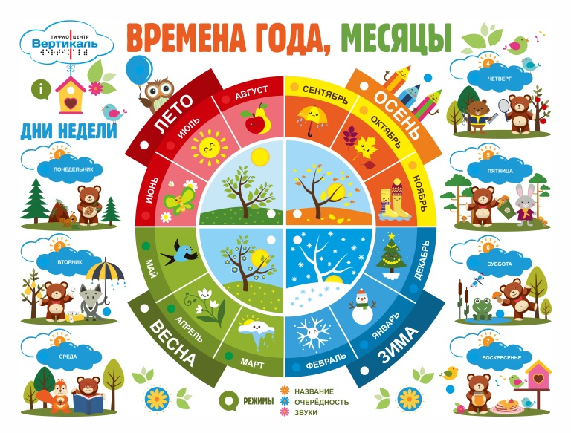

Slide 25
«ПЛАНЕТА
СКАЗОК»
«ПЛАНЕТА ЦИФР »
ПЛАНЕТА
ЗВЕЗДОЧЕТ
«ПЛАНЕТА
СЛОВ»
ПЛАНЕТА
ВРЕМЕНИ
ПЛАНЕТА
ЗАДАЧ

Slide 26
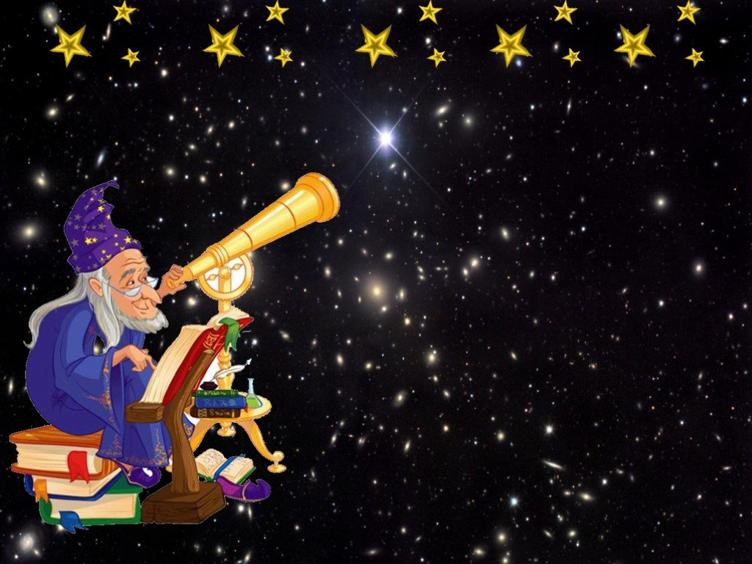
ЗВЕЗДОЧЕТ
< > =

Slide 27
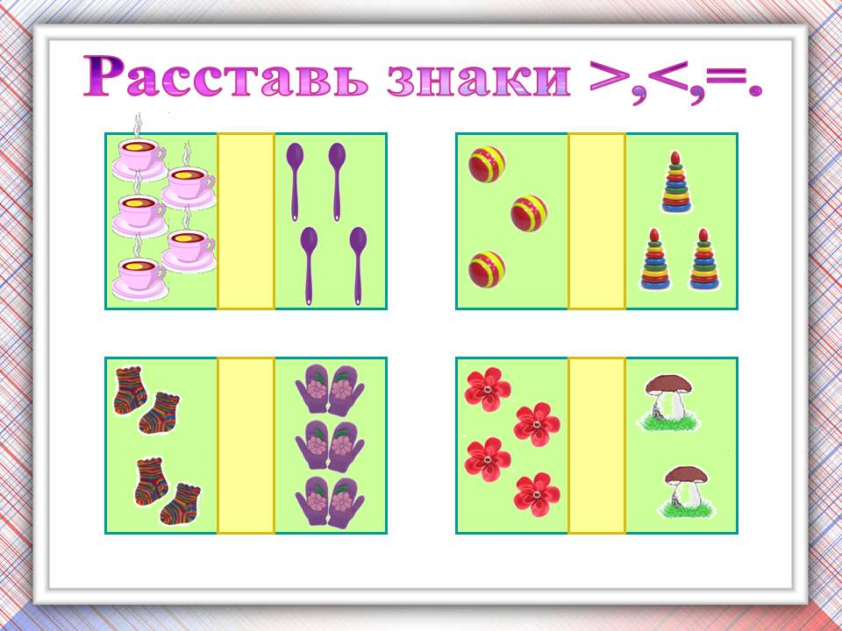

Slide 28

«ПЛАНЕТА
СКАЗОК»
ПЛАНЕТА
ЗВЕЗДОЧЕТ
«ПЛАНЕТАЦИФР »
«ПЛАНЕТА
СЛОВ»
ПЛАНЕТА
ВРЕМЕНИ
ПЛАНЕТА
ЗАДАЧ

Slide 29
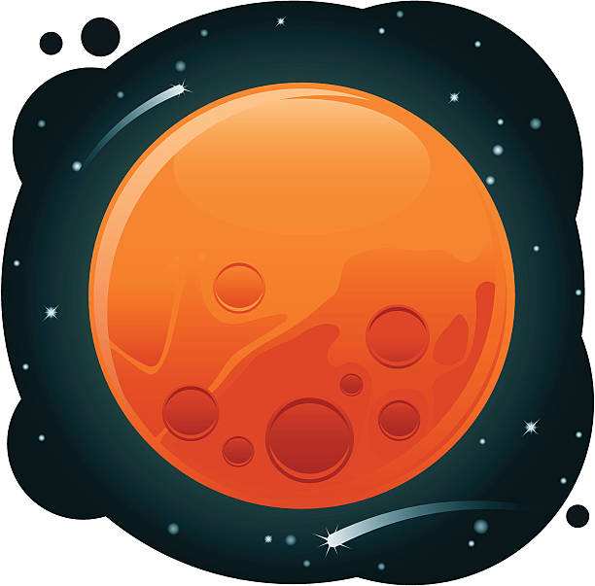
ПЛАНЕТА ЗАДАЧ

Slide 30
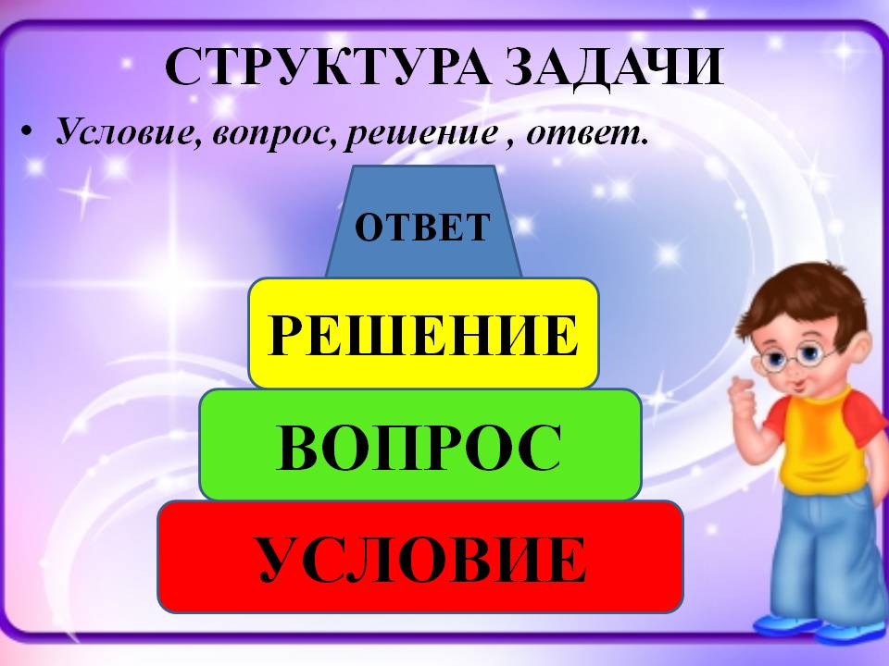

Slide 31
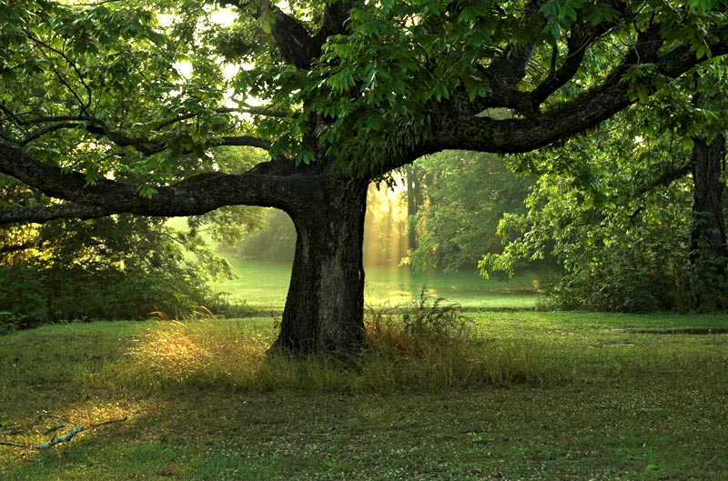
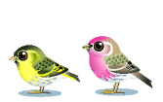

?

Slide 32
3+2=5

Slide 33
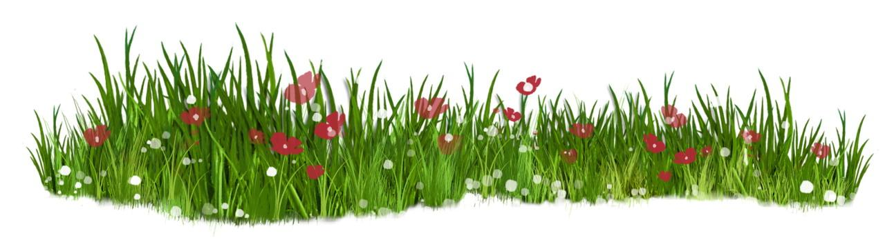



Slide 34
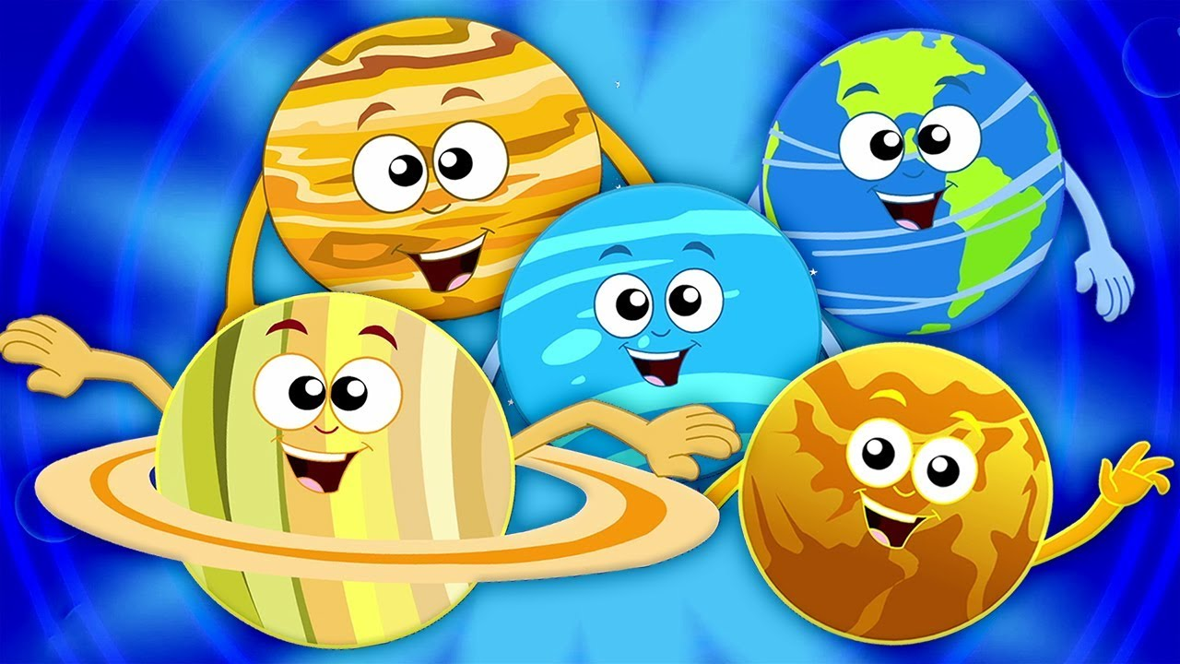

Slide 35
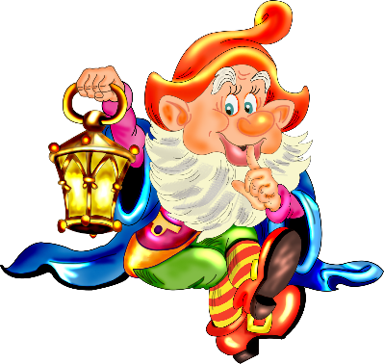


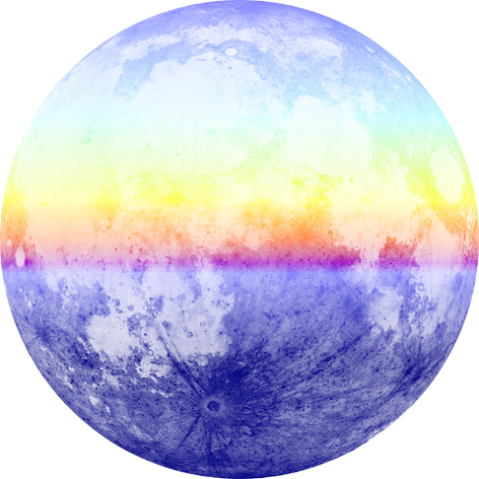


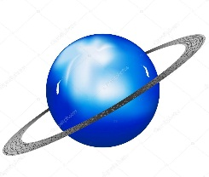

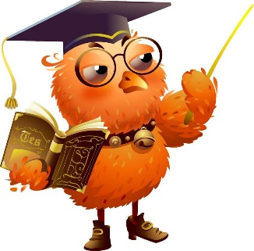
«ПЛАНЕТА
СКАЗОК»
«ПЛАНЕТА
ЗВЕЗДОЧЕТ »
«ПЛАНЕТАЦИФР »
«ПЛАНЕТА
СЛОВ»
«ПЛАНЕТА
ВРЕМЕНИ»
ПЛАНЕТА
ЗАДАЧ

Slide 36
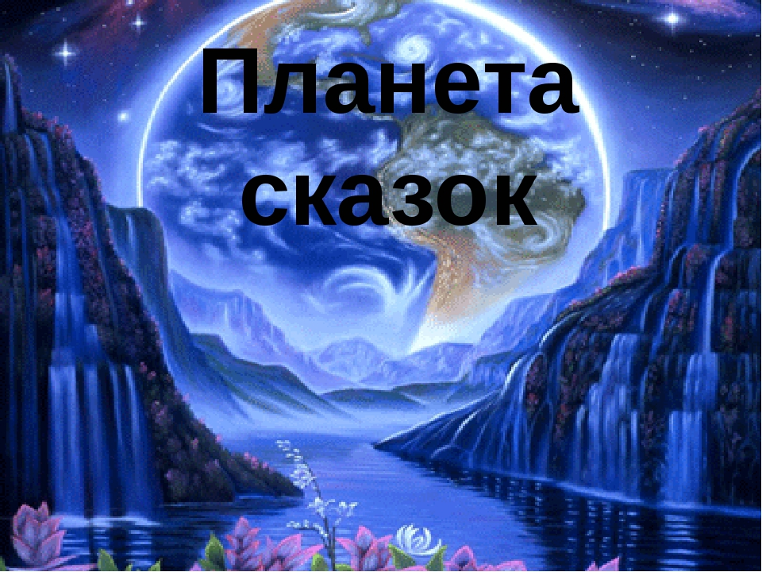

Slide 37
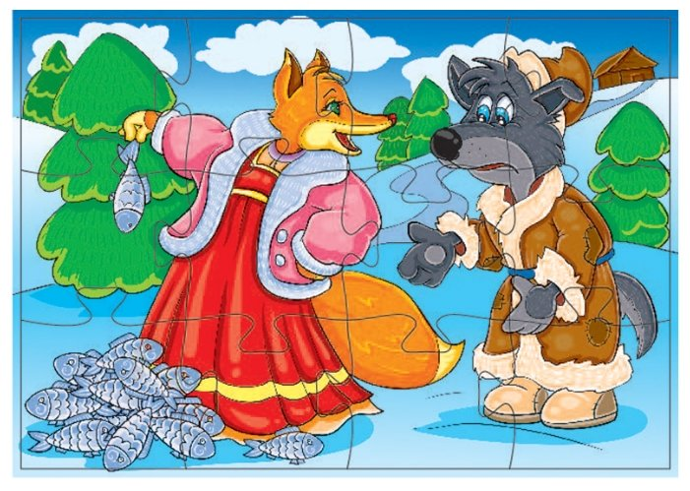

Slide 38
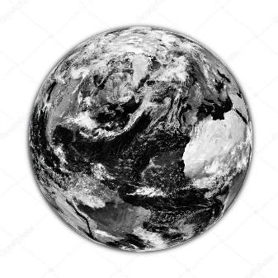
ПЛАНЕТА
СКАЗОК
ПЛАНЕТА
ЦИФР
«ПЛАНЕТА
ЗВЕЗДОЧЕТ
ПЛАНЕТА
СЛОВ
«ПЛАНЕТА
ВРЕМЕНИ »
ПЛАНЕТА
ЗАДАЧ

Slide 39
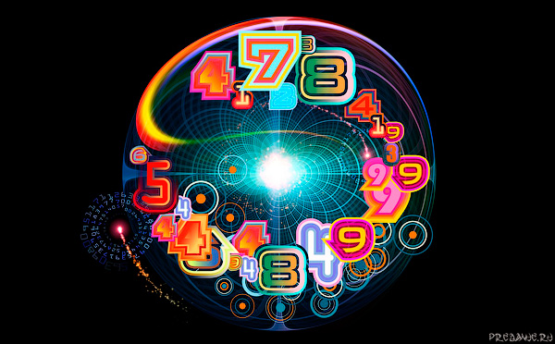
“Планета цифр”.

Slide 40
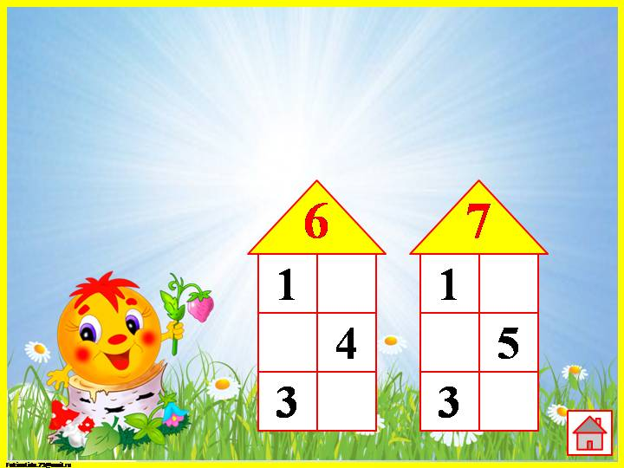

Slide 41
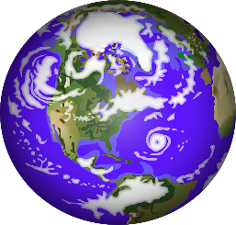
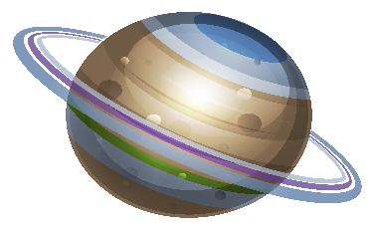

ПЛАНЕТА
ЦИФР
ПЛАНЕТА
СКАЗКИ
ПЛАНЕТА
ЗВЕЗДОЧЕТ
ПЛАНЕТА
ВРЕМЕНИ
ПЛАЕТА
СЛОВ
ПЛАНЕТА
ЗАДАЧ

Slide 42
«НАЗОВИ планеты И расскажите про свою планету «Земля»

Slide 43
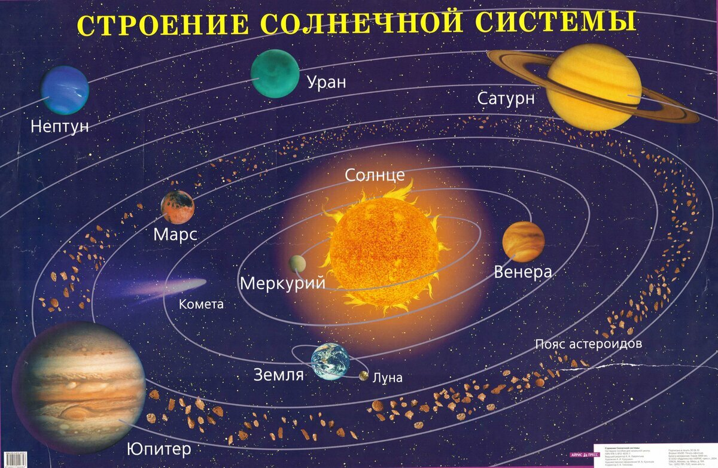

Slide 44
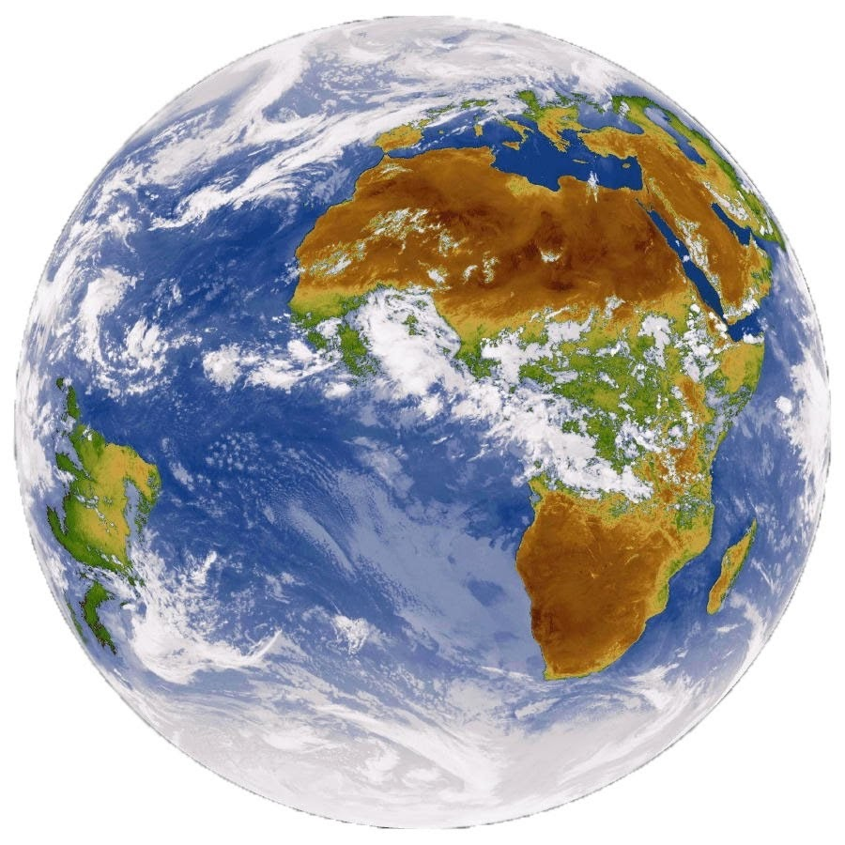

Slide 45
ПЛАНЕТА
СКАЗОК
ПЛАНЕТА
ЦИФР
ПЛАНЕТА
ЗВЕЗДОЧЕТ
ПЛАНЕТА
СЛОВ
ПЛАНЕТА
ВРЕМЕНИ
ПЛАНЕТА
ЗАДАЧ

Slide 46
“Планета времени”

Slide 47
Ходит сама – и снег, и лёд,
А уходит – слёзы льёт.

Slide 48
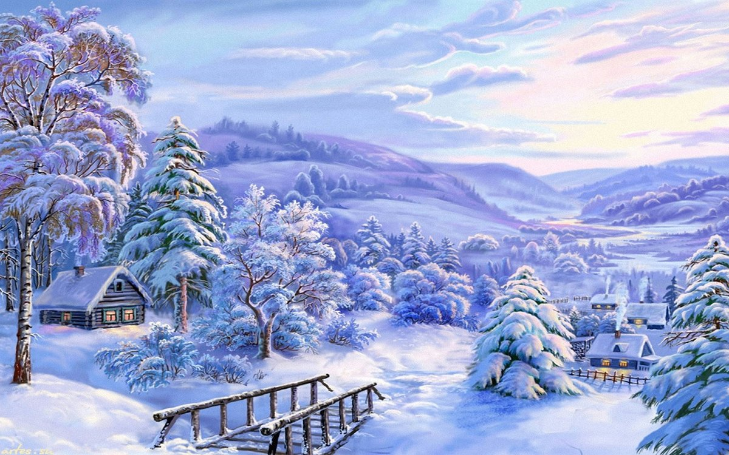

Slide 49
Шагает красавица,
Легко земли касается.
Идёт на поле, на реку,
И по снежку, и по цветку.

Slide 50
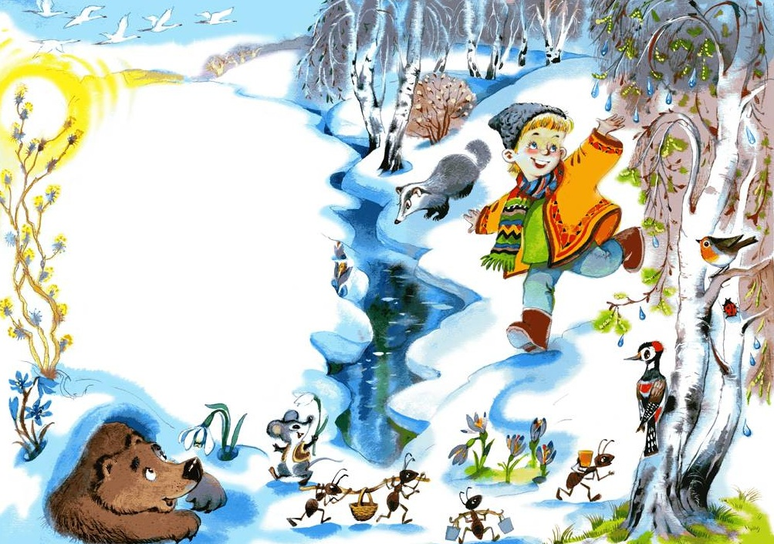

Slide 51
Солнце печёт,
Липа цветёт,
Рожь поспевает,
Когда это бывает?

Slide 52
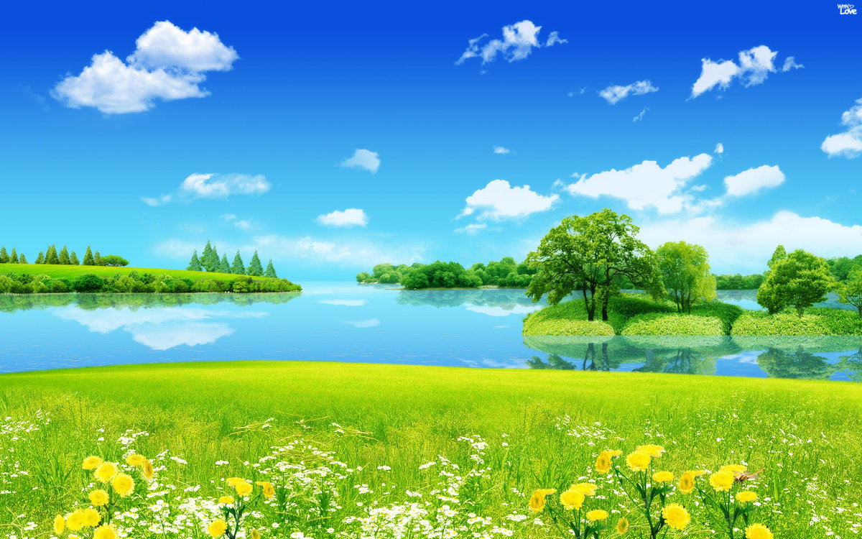

Slide 53
Несу я урожаи,
Поля вновь засеваю,
Птиц к югу отправляю,
Деревья раздеваю.

Slide 54
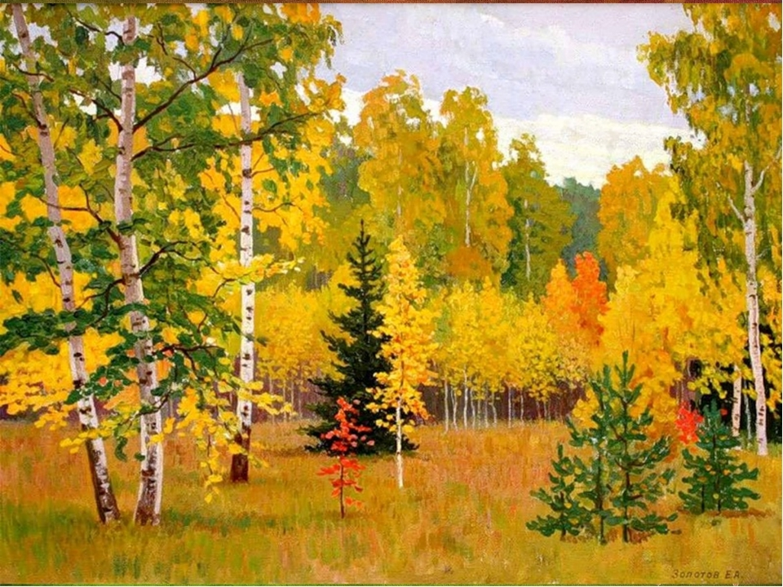

Slide 55
ПЛАНЕТА
ЦИФР
ПЛАНЕТА
СКАЗОК
ПЛАНЕТА
СЛОВ
ПЛАНЕ
ВРЕМЕНИ
ПЛАНЕТА
ЗАДАЧ
ЗЕМЛЯ

Slide 56
«Расшифруй слово»

Slide 57
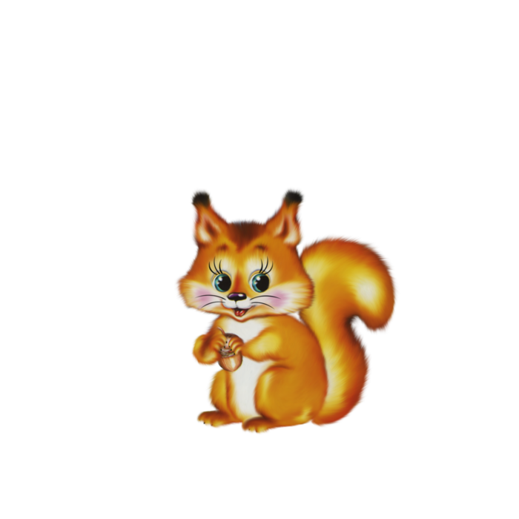
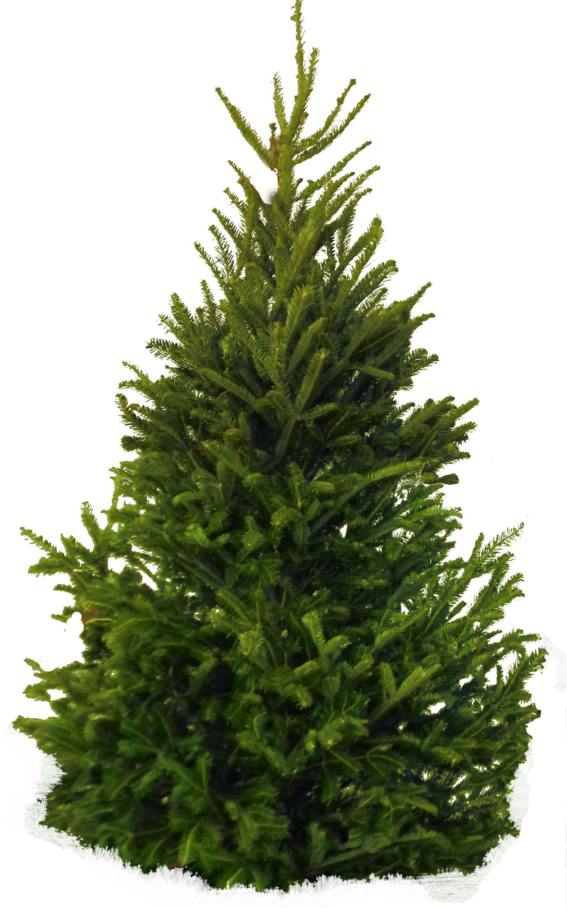

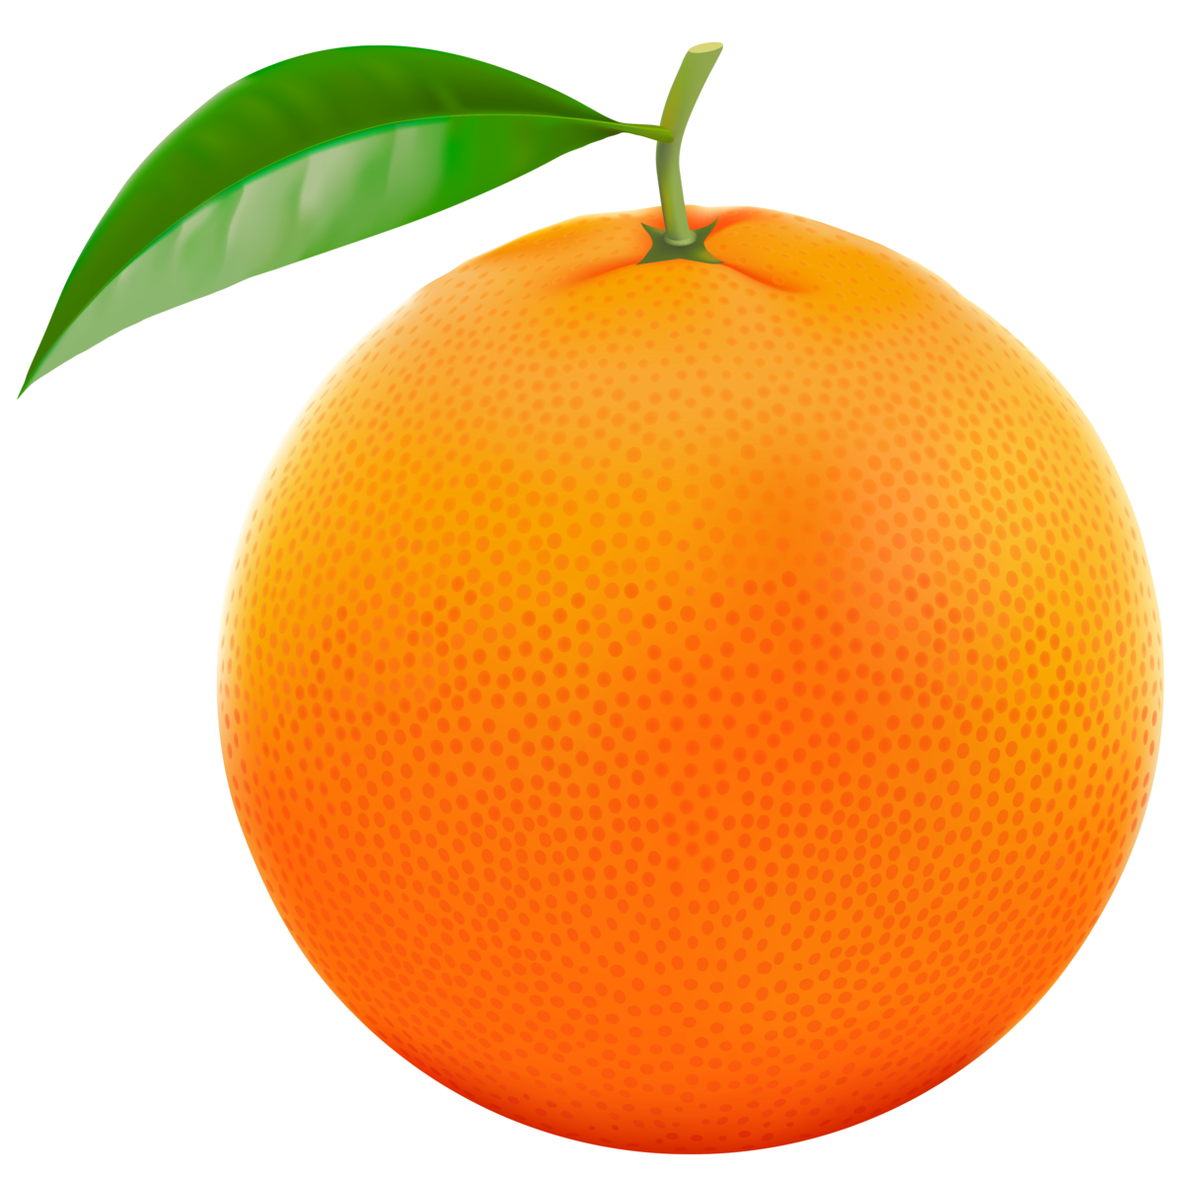
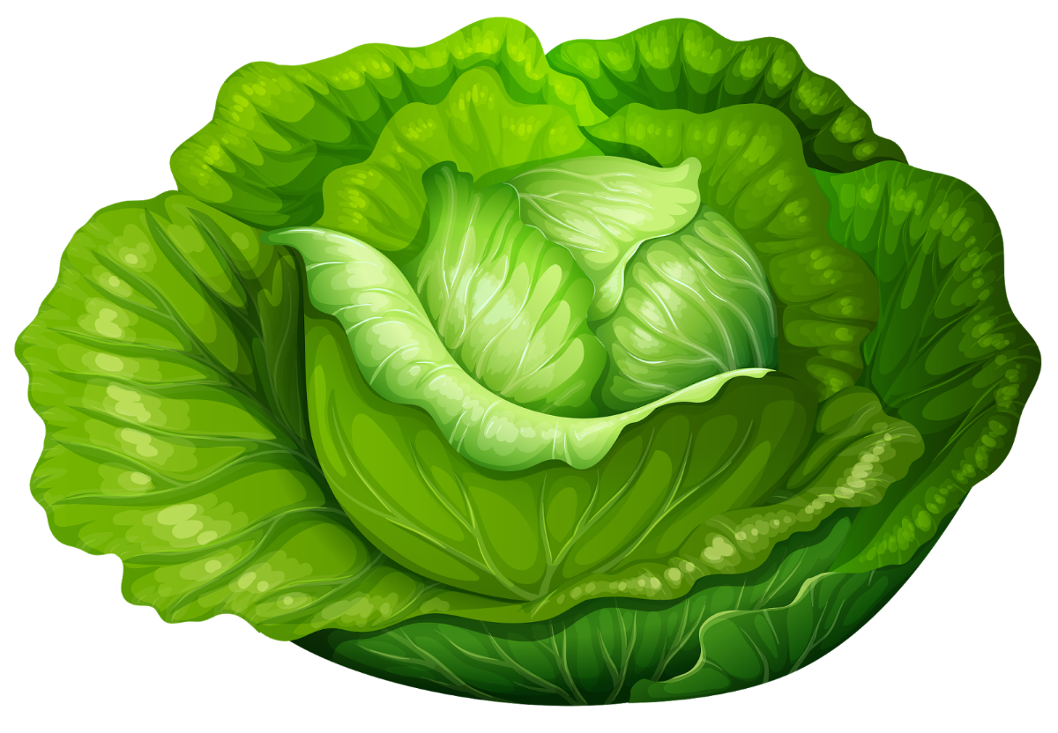







Slide 58









Slide 59
Спасибо, вам ребята за помощь.
Нам было очень приятно с вами познакомиться,
Но вам пора домой.
До свидания.

Slide 60
Молодцы!

